Slide 1
MAZ Luzern CAS Datenjournalismus Die datenjournalistische «Value Chain»
Simon Schmid
4. September 2023

Slide 2
Datenjournalistische «Value Chain»
Datenjournalismus umfasst diverse Skills
Arbeitsschritte sind nicht immer identisch, aber oft ähnlich
Versuch einer idealtypischen Darstellung

Slide 3
Datenjournalistische «Value Chain»
Data Gathering
Storytelling with Data
Data Wrangling
Data Visualization

Slide 4
Datenjournalistische «Value Chain»
Datenbeschaffung
Download, API, Email, Scraping, Copy/Paste, von Hand editieren
Storytelling mit Daten
Zentrale Botschaften, Dramaturgie, Länge, Tiefe, Erzählstruktur, Beispiele, Protagonistinnen
Data Wrangling
reinigen, filtern, kombinieren, gruppieren, evaluieren, formatieren, exportieren
Datenvisualisierung
Chartformen, Farben, Hervorhebungen, Beschriftungen

Slide 5


Datenjournalistische «Value Chain»
Unterschiedlicher Fokus je nach Projekt
Man kann die Value Chain auch als Toolbox verstehen

Slide 6

Datenjournalistische «Value Chain»
Egal, wo der Fokus liegt:
Man sollte immer die ganze Value Chain durchdenken

Slide 7
Datenjournalistische «Value Chain»
Data Gathering
Data Wrangling
Welche Informationen brauche ich überhaupt?
Wie baue ich meine Datensammlung auf?
Wie werde ich die Daten analysieren können?
Braucht es ergänzende Informationen?

Slide 8
Datenjournalistische «Value Chain»
Welche Analyse will ich grafisch darstellen?
Wie stark soll ich die Daten aggregieren?
Welche Datenstruktur braucht das Charttool?
Wie müssen die Daten sortiert, formatiert sein?
Data Wrangling
Data Visualization

Slide 9
Datenjournalistische «Value Chain»
Welche Aussagen interessieren mein Publikum eigentlich?
In welche Story ist die Visualisierung eingebunden?
Wie viele Grafiken braucht die Geschichte?
Wie soll ich die Grafiken portionieren, beschreiben?
Storytelling with Data
Data Visualization

Slide 10
Datenjournalistische «Value Chain»
Data Gathering
Storytelling with Data
Welche Daten brauche ich, um die Story zu erzählen?
Stützen die Daten die These, widersprechen sie ihr?
Genügt eine Quelle oder braucht es mehrere?
Wie detailliert müssen die Daten sein?

Slide 11
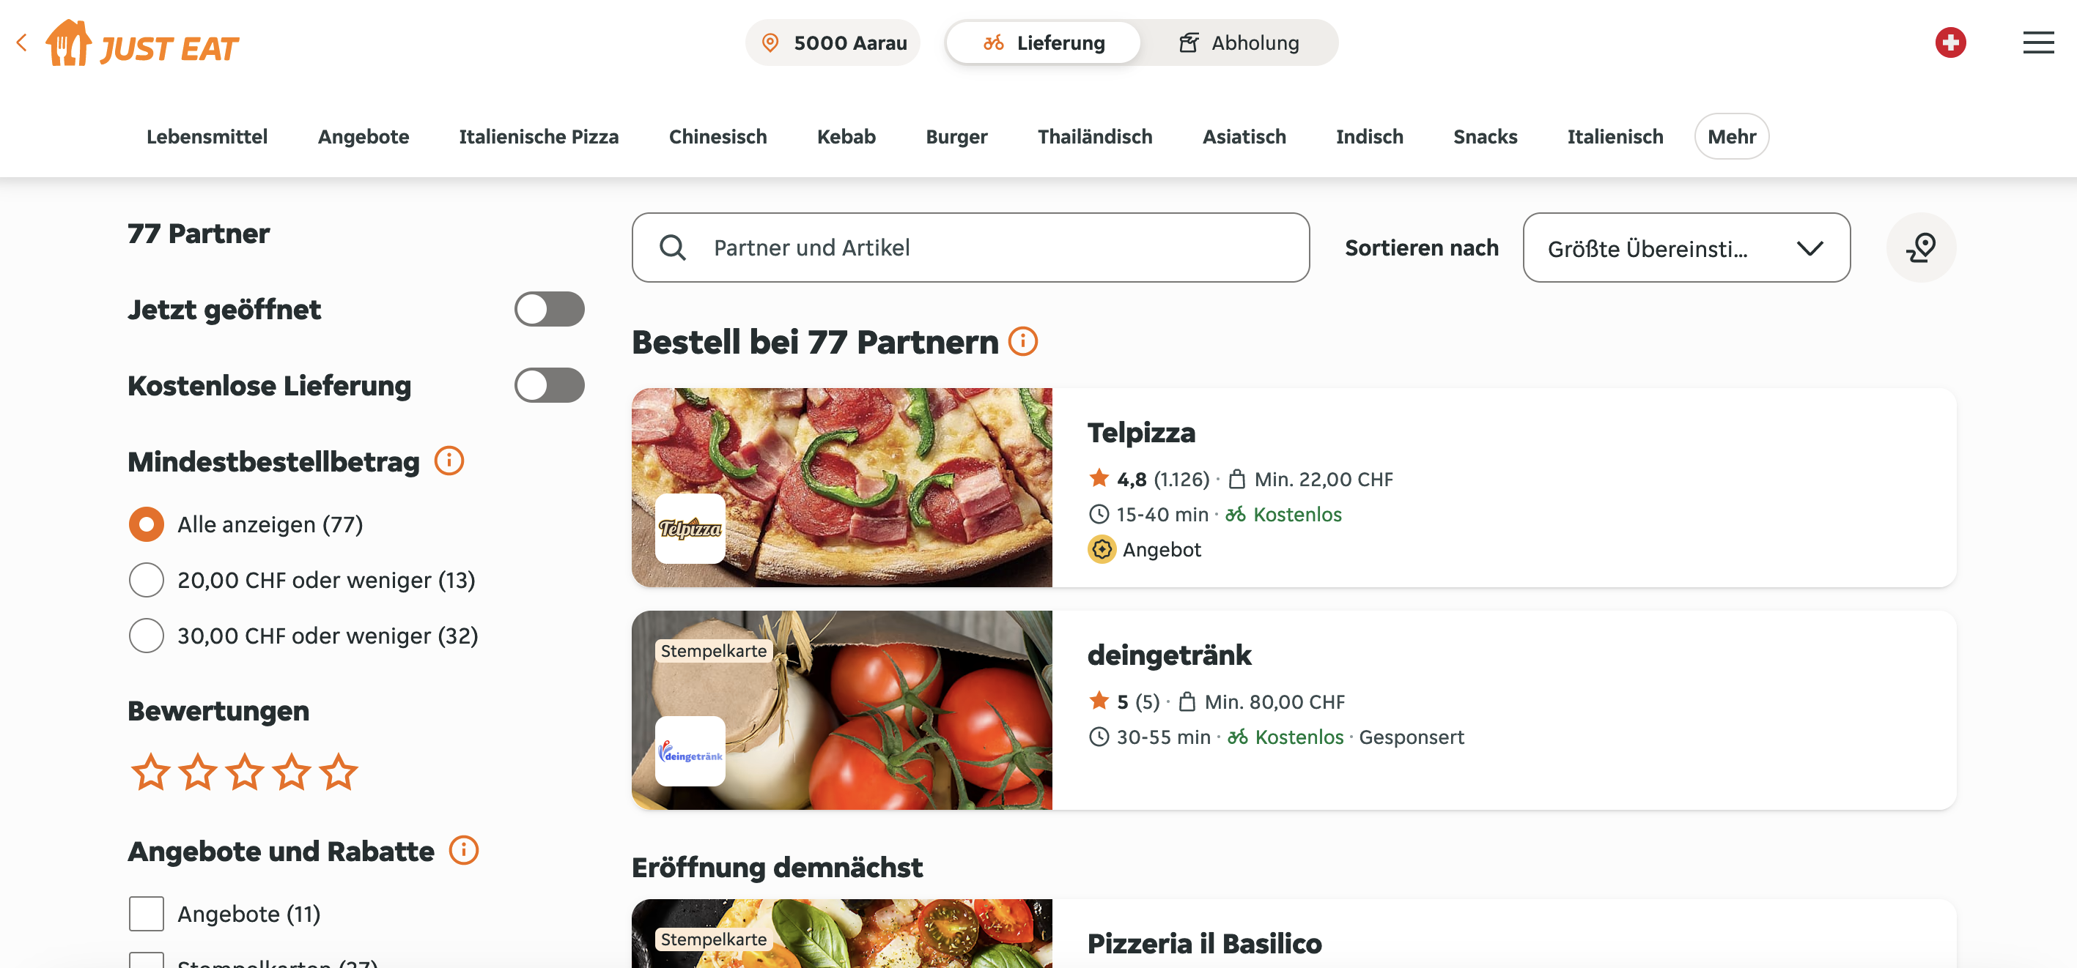
Datenjournalistische «Value Chain»
Ein Beispiel aus der Praxis:
Restaurants und ihre Food-Angebote auf just-eat.ch

Slide 12
Datenjournalistische «Value Chain»
Data Gathering
🤩 Ich kann diese Webseite scrapen! Tausende von Restaurants und ihre Menüs!
🤔 Welche Infos interessieren mich eigentlich? Wie viele Details zu den einzelnen Gerichten und zu den Restaurants brauche ich?
😵‍💫 Finde ich eine Methode, um 100’000+ Gerichte zu klassifizieren??
🤪 Was für eine Story liegt da überhaupt drin? Wie könnte eine Headline lauten?
🤓 OK let’s try.

Slide 13
Datenjournalistische «Value Chain»
🤩 Super, ich habe die Daten beschafft!
🧐 Soll ich alle Arten von Speiesen analysieren (auch Beilagen, Desserts)? Wie kann ich sie rausfiltern?
😐 Wie klassifiziere ich ein Gericht, das in verschiedenen Varianten erhältlich ist?
😮‍💨 Wie lauten die Kriterien für das Restaurant-Ranking? Ist die Berechnung robust, versteht man sie?
Data Wrangling

Slide 14
Datenjournalistische «Value Chain»
😄 Alle Daten sind ausgewertet! Ich habe 20 Grafiken und 25 Tabellen.
😲 Was sind die wichtigsten Erkenntnisse? Interessiert es jemanden, ob Vegi-Gerichte in einer Stadt teurer sind als in der anderen?
😲 Sind die Grafiken verständlich? Machen Sie Eindruck? Oder ist das Ganze weitgehend überraschungsfrei…
😘 Habe ich einen guten Mix aus Kuchen-, Balken und anderen Charts?
Data Visualization

Slide 15
Datenjournalistische «Value Chain»
🤤 Endlich, alle Visualisierungen sind ready.
🧐 Was kommt zuerst: Das Fallbeispiel (bestes, schlechtestes Restaurant) oder die Übersicht (Anteil der vegetarischen Gerichte)?
🤓 Gibt es eine grosse Story? Oder teile ich die Auswertungen auf mehrere kleine Storys auf?
😲 Sprechen die Daten für sich? Wie viel zusätzliche Einordnung braucht es?
😍 Und was ist der Nutzwert für die Leser? Könnte diese Story auf irgendeine Art vielleicht viral gehen?
Storytelling with Data

Slide 16
Datenjournalistische «Value Chain»
Je umfangreicher ein Projekt, desto wichtiger ist der Gesamtblick auf die Schritte in der Value Chain
Headline, Erzählform, Analyse- und Visualisierungsmöglichkeiten bereits beim Daten sammeln und bei der Konzeption mitdenken

